Slide 1
风

Slide 2
教 学 目 标
1.学会本课生字，能正确、工整、漂亮地书写。
2.正确、流利、有感情地朗读课文，结合生活实际，唤起对生活的热情。
3.在读风、找风、画风、写风的实践过程中培养学生的创新意识。

Slide 3
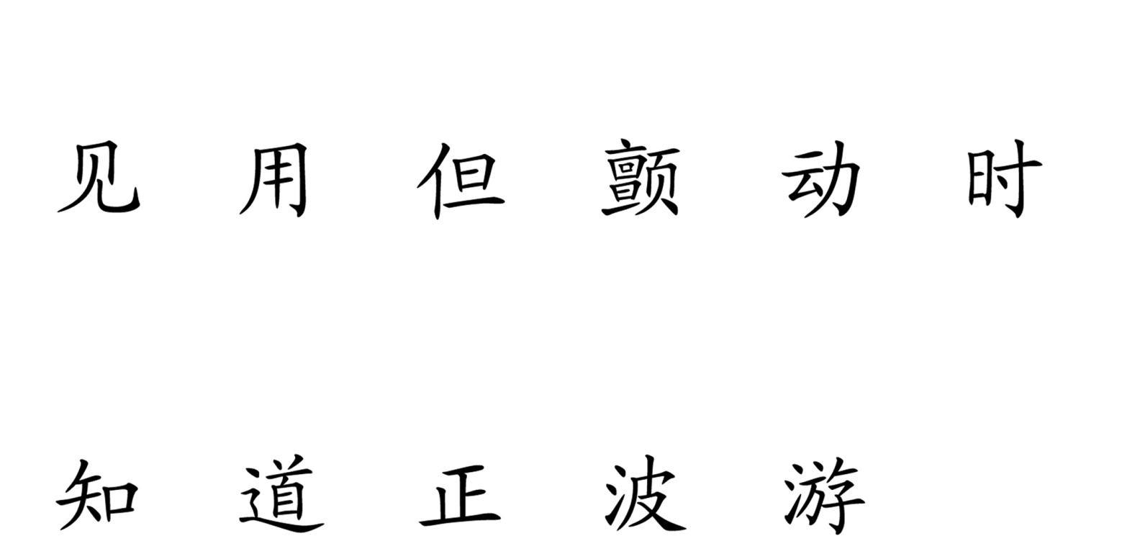
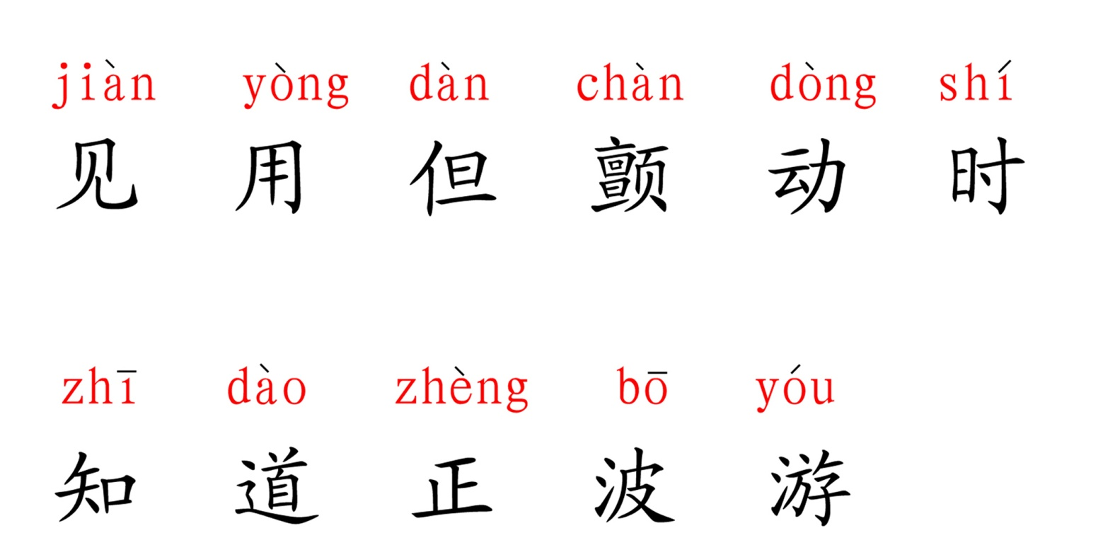
我会认

Slide 4


风

Slide 5
我当小诗人
谁也没有看见过风，
不用说我和你了。
但是 ，
我们知道 。
我当小画家

Slide 6
猜 谜 语
请听好：“看不见，摸不着，春天暖，夏天热，秋天凉，冬天冷。”猜一自然现象。

Slide 7
再见

